Slide 1
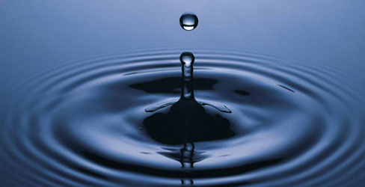
Svjetski dan voda

Slide 2
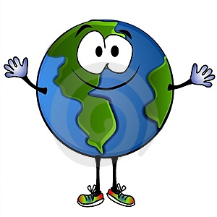
Koliko voda zauzima površine na zemlji?
Na zemlji voda tvori rijeke, jezera, oceane, mora… Voda pokriva 71% površine na zemlji i vrlo je bitna jer bez nje ne bi bilo života.

Slide 3
VAŽNOST VODE
Voda je jedno od najvažnijih tvari na svijetu jer bez nje doslovno ne bi bilo života. Ne samo da se koristi za piće već i za neke druge važne procese. Npr. Biljke bi uginule bez vode a bez biljaka nema fotosinteze a bez fotosinteze nema kisika.

Slide 4
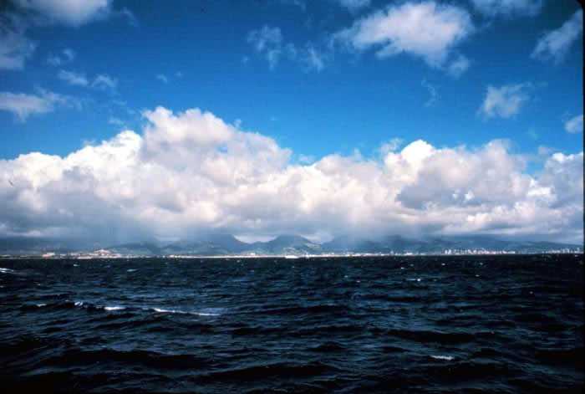
RIJEKE I OCEANI
Rijeke su vrlo važne jer su to slatkovodne vode i izviru iz izvora a tamo je pitka voda. No ne samo da su važne već su i lijepe i velike. Neke velike rijeke su Nil i Amazona. Oceani su također bitni jer iz oceana i mora se vadi sol. Oceani su ogromni i izgledaju kao da nemaju kraja. To su Atlanski, Tihi, Indijski…

Slide 5
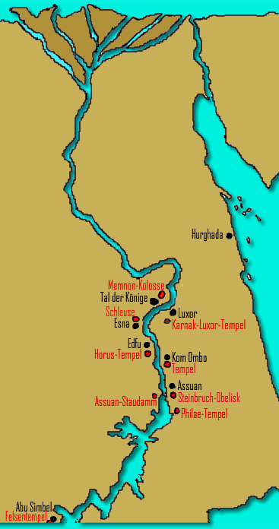
NAJVEĆE RIJEKE
Amazona je jedna od najvećih rijeka svijeta. Nalazi se u Južnoj Americi. To je vodom najbogatija rijeka na zemlji.
Nil je najveća afrička rijeka. Kao i amazona ona je jedna od najbogatijih rijeka svijeta. Teče kroz veliku državi Egipat.

Slide 6
VODU TREBA ČUVATI!
Vodu trebamo čuvati jer ako ih zagadimo polako će nestajat život na zemlji!!!

